Slide 1
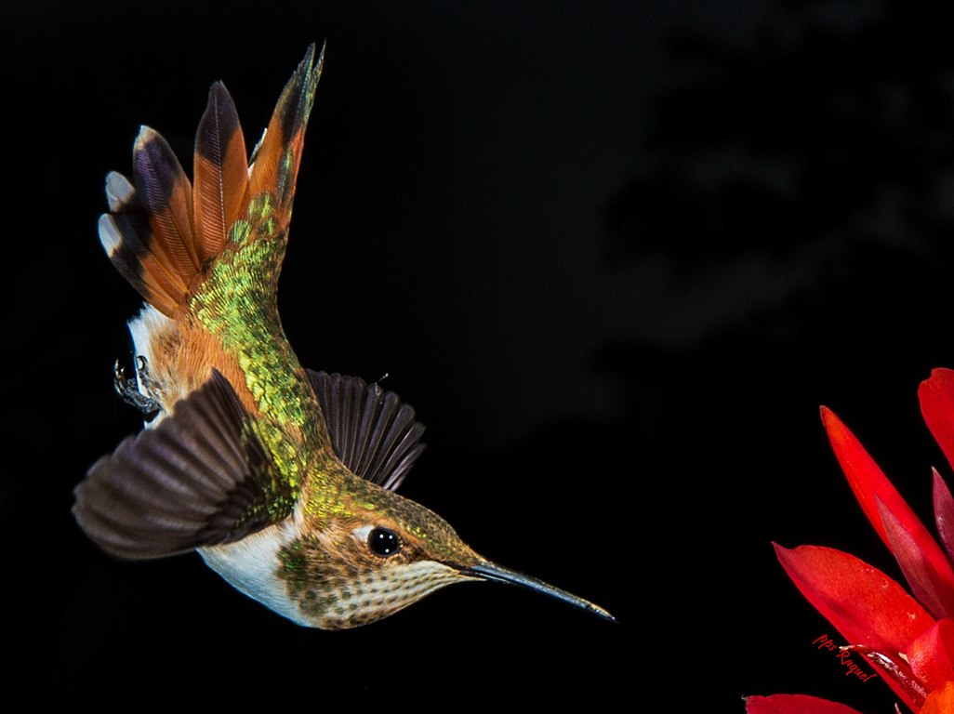
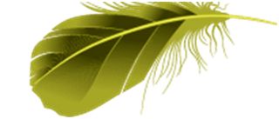




Tema musical: El picaflor y la Rosa
Interpreta : Violeta Rivas

Slide 2
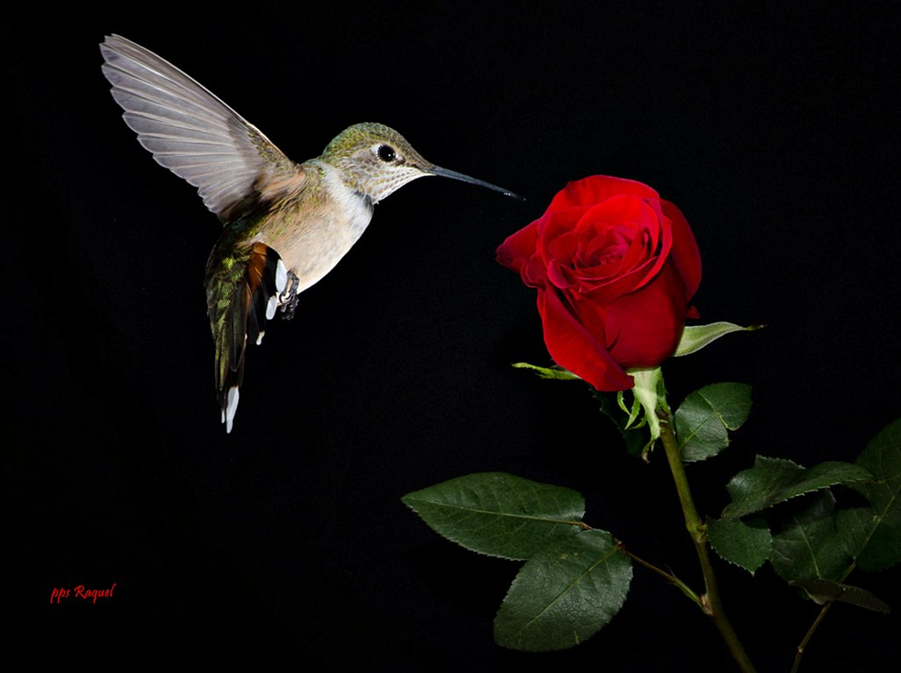


Slide 3
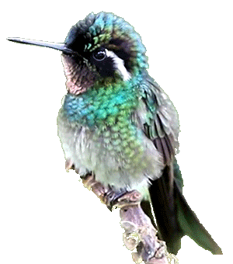
El Picaflor O Colibrí
Existen 343 especies identificadas de colibríes alrededor del mundo, lo que los convierte en la segunda mayor familia de aves en el mundo. Son diferentes de otras aves, y debido a su aerodinámico diseño, es el único tipo de pájaro que puede volar hacia atrás y boca abajo, pues baten sus alas en movimiento circular, en lugar de sólo hacia arriba y abajo.
El tamaño para los diversos tipos de colibríes no es absoluto, los más pequeños pesan 2,2 gramos y el más grande unos 20 gramos, por lo que puedes ver no son aves grandes, en absoluto. Sin embargo tienen un cuerpo muy bien diseñado, también tienen una columna vertebral inusual para las aves, bajo las alas y el cuello tienen coloraciones hermosas que se ocultan, a menudo, para ayudarles a mezclarse con su entorno

Slide 4
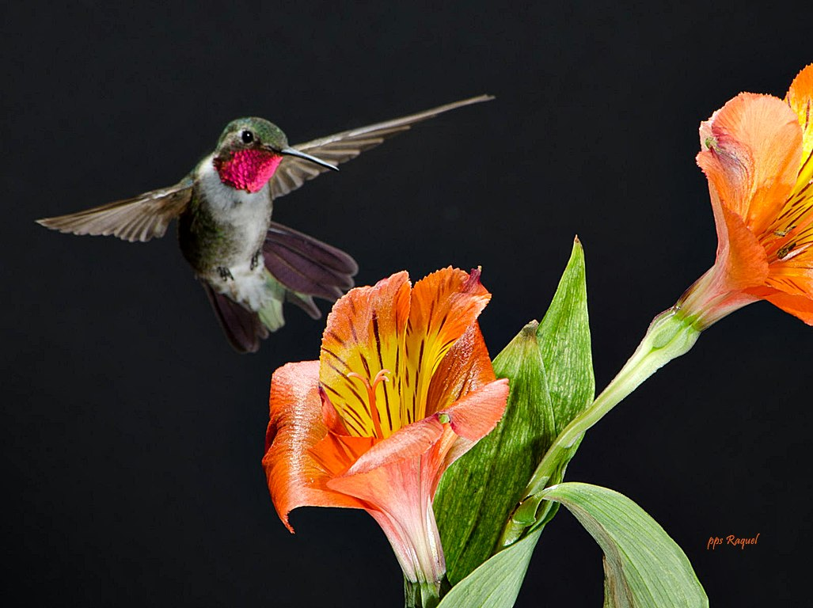

Slide 5
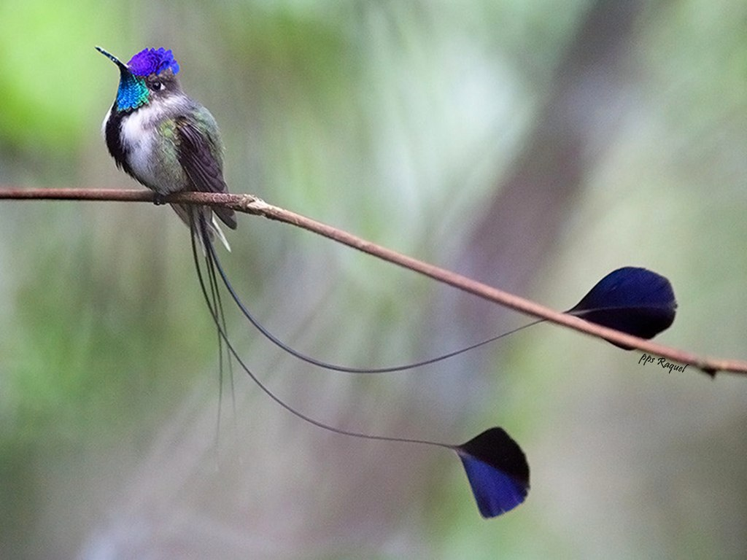

Slide 6
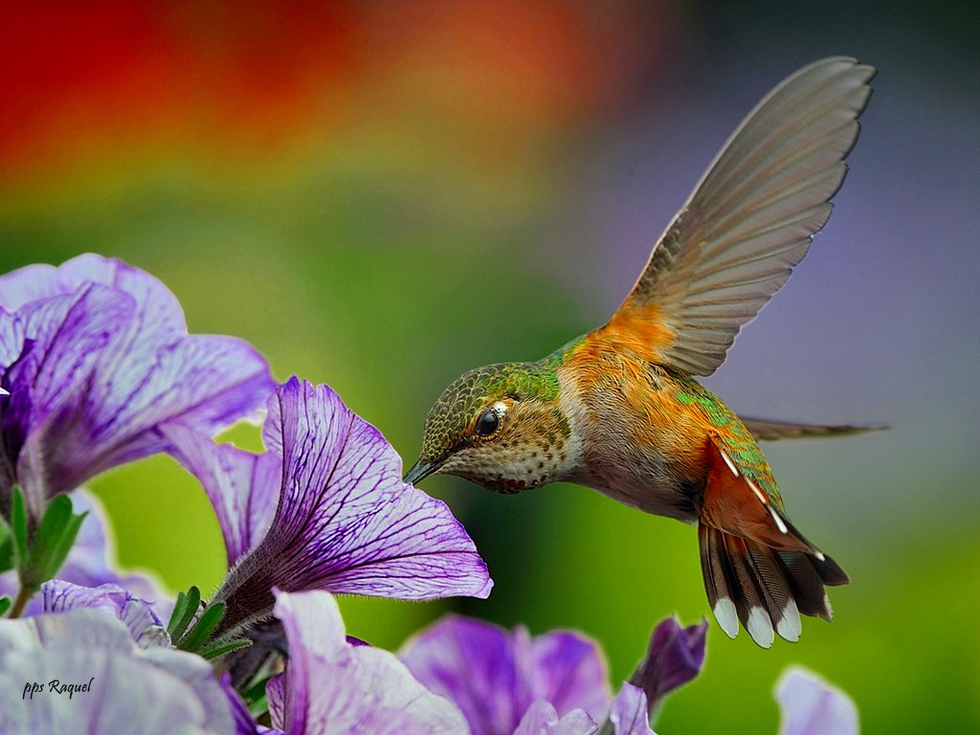


Slide 7
Sólo tienen entre 1.000 y 1.500 funciones en su cuerpo, esto hace que del colibrí la especie de ave con menos funciones y, es la razón por la que, a menudo, pueden ralentizar su metabolismo mientras el sol se pone. No sólo esta característica les sirve para ayudarles a conservar la energía, sino que también les permite sobrevivir cuando se pone el sol y las temperaturas comienzan a descender.
Otro hecho interesante sobre los cuerpos de los colibríes es que no son capaces de caminar, y usan sus patas para posarse solamente. Es por eso que a menudo son vistos sobrevolando cuando quieren permanecer en un lugar determinado, en lugar de utilizar sus patas.
Los estudios demuestran que, como especie, el colibrí tiene el tamaño del cerebro más grande entre todas las aves, en comparación con su tamaño corporal en general. Estudios adicionales han demostrado que son muy inteligentes y tienen una excelente memoria

Slide 8
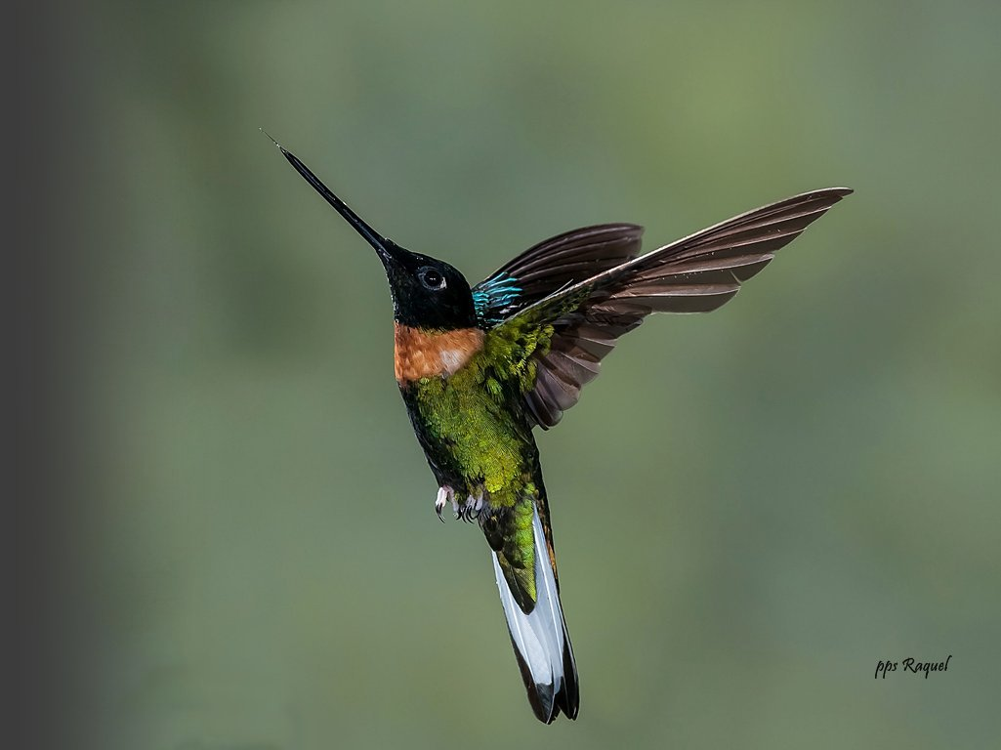


Slide 9
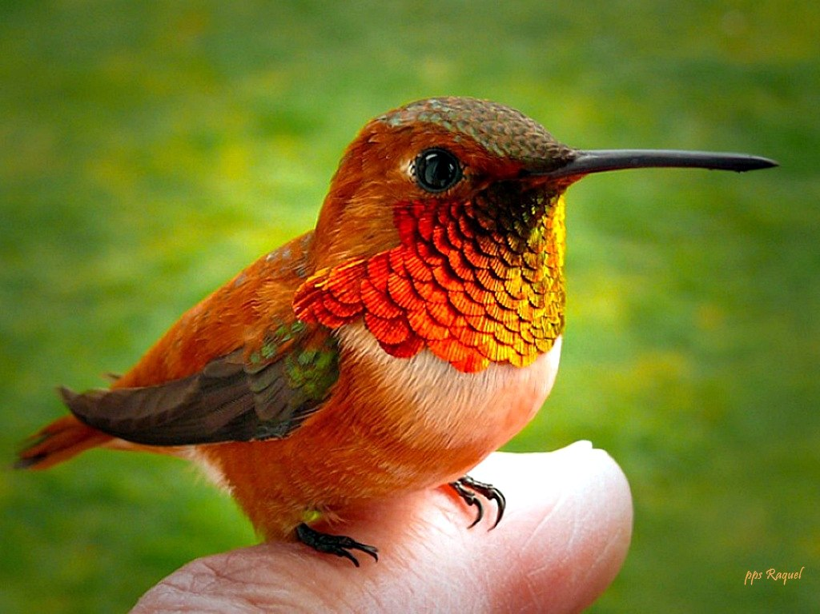

Slide 10
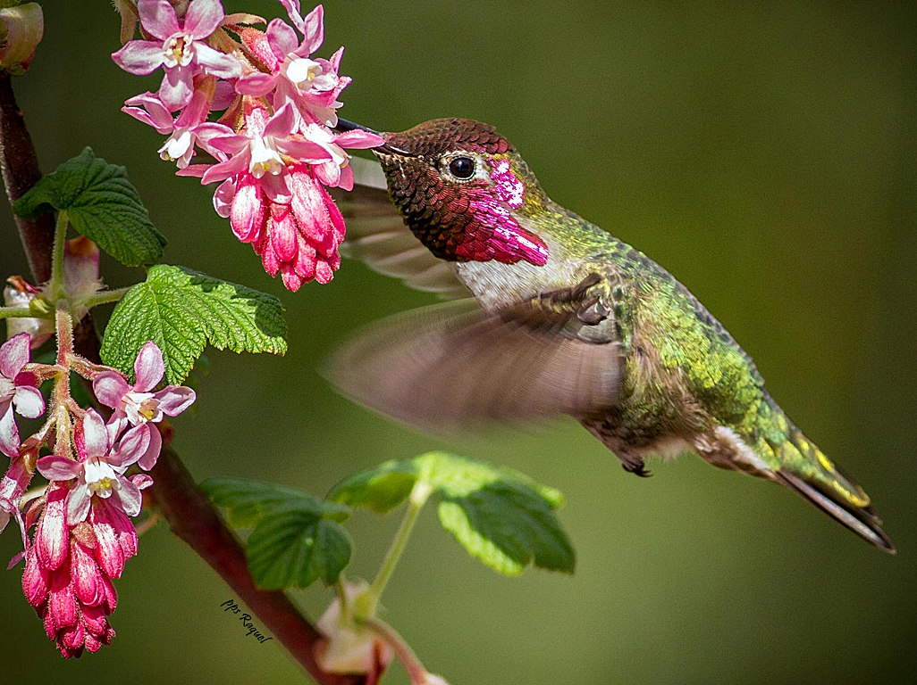

Slide 11
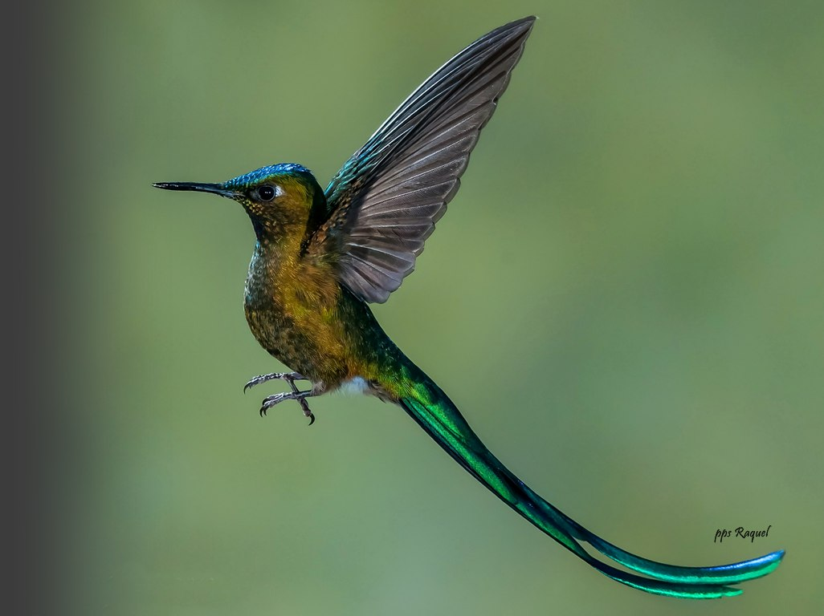

Slide 12
Sobreviven principalmente del néctar que se encuentran en las flores y las plantas. No lo absorben, como mucha gente piensa, en cambio, la lengua de las especies de colibrí se parece a la letra W, y la usan para lamer el néctar a un ritmo muy rápido. Se alimentan varias veces al día, pero sólo durante un minuto o menos por vez.
El colibrí debe comer aproximadamente 3 veces su peso corporal por día, principalmente consumen azúcar, pero también obtienen proteínas de pequeños insectos. El lapso de tiempo de vida real para la mayoría de estas especies es muy corto, no tienen mucha protección de los depredadores, por lo que más de la mitad no va a durar un año. La vida de un colibrí en consustancias optimas es de una media de 8 años, aunque varían en función de las especies específicas. Son muy adaptables, pero cuando existe falta de alimento o cambios de temperatura demasiado bruscos les puede traer altos niveles de estrés. Entonces no se alimentarán, y esto puede ser un problema incluso cuando la comida es abundante alrededor .

Slide 13
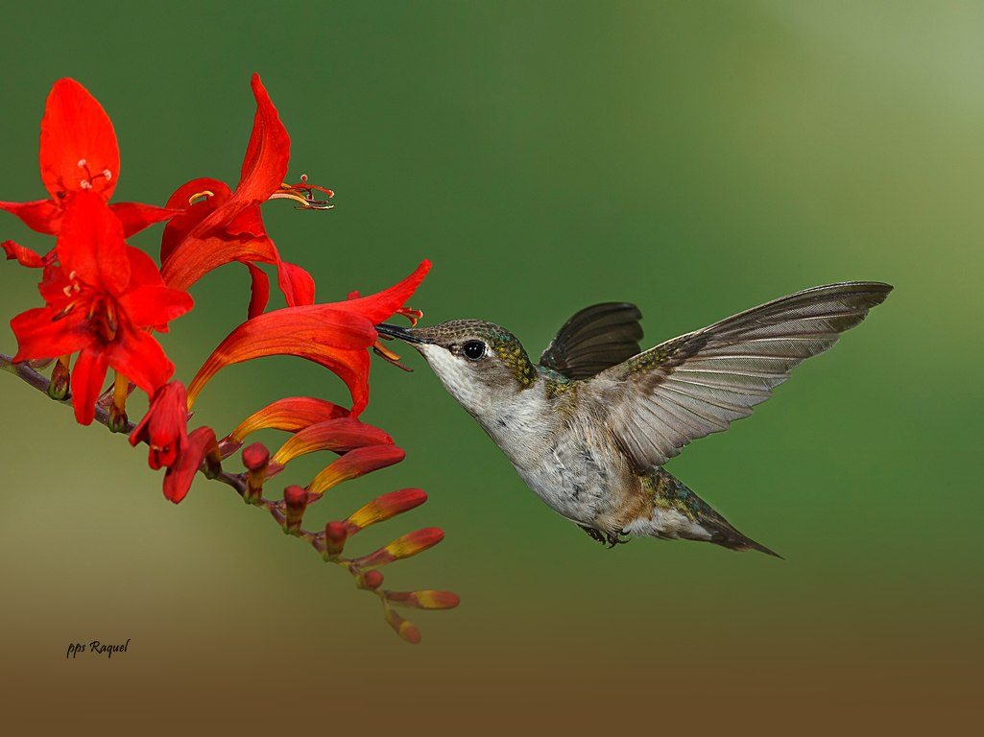

Slide 14
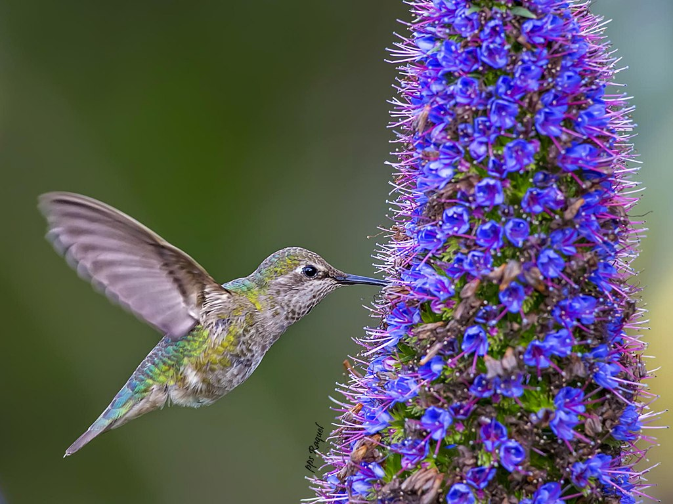

Slide 15
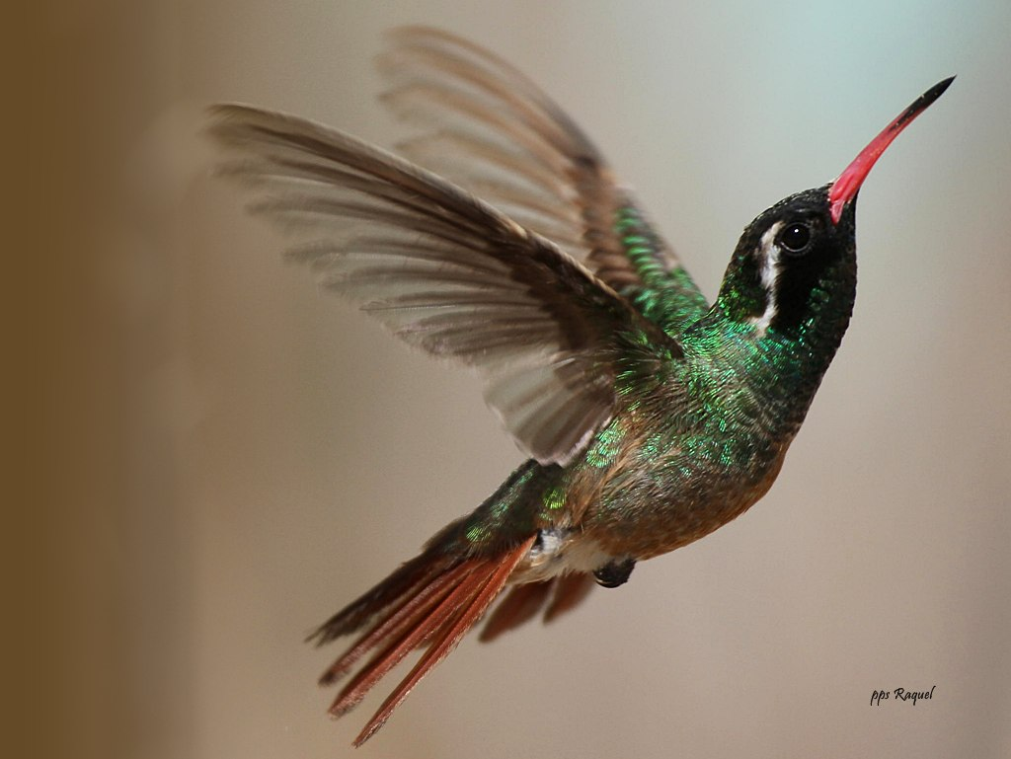

Slide 16
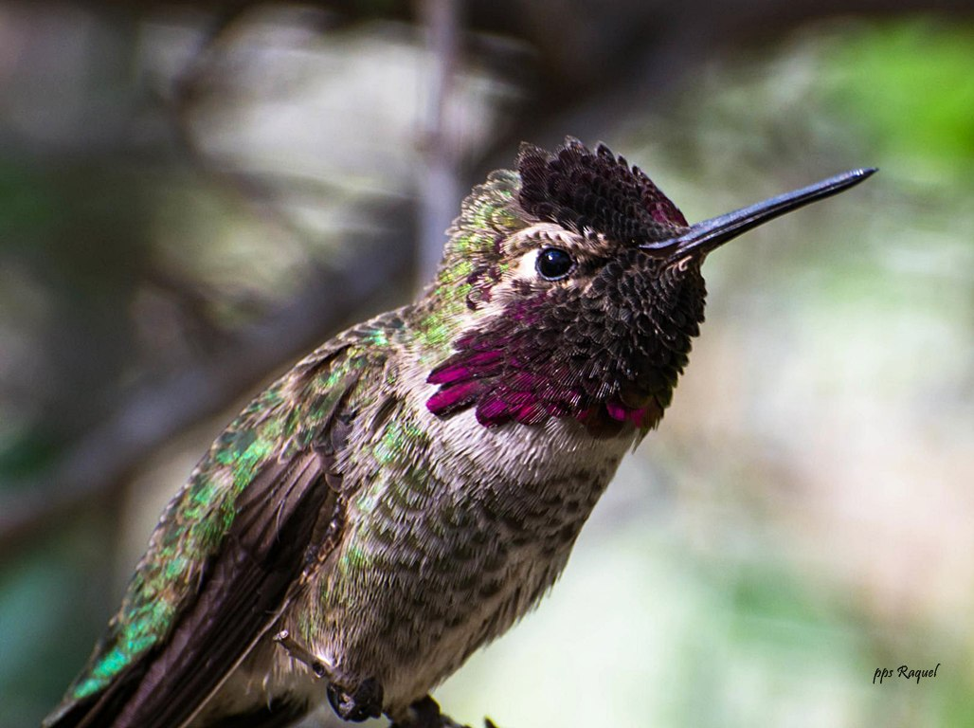

Slide 17
Todas las especies de colibrí emigran en el invierno y es también cuando la reproducción tiene lugar. Los viajes pueden ser de hasta 2.000 millas en cada dirección
Una de las piezas más reconocidas de este proceso de migración es el gran número de especies de colibríes que vuelan sobre el Golfo de México. Se trata de un tramo de 500 millas que lo realizan en un tiempo, sin descansar. Esto significa que tienen velocidad, resistencia, y un cuerpo diseñado para su supervivencia final.
Las especies de colibríes han sido evaluadas por expertos de todo el mundo, nos siguen fascinando con sus movimientos, su supervivencia, sus magníficos colores, y la forma en que son capaces de seguir a modificar sus hábitos para sobrevivir en un determinado hábitat.

Slide 18
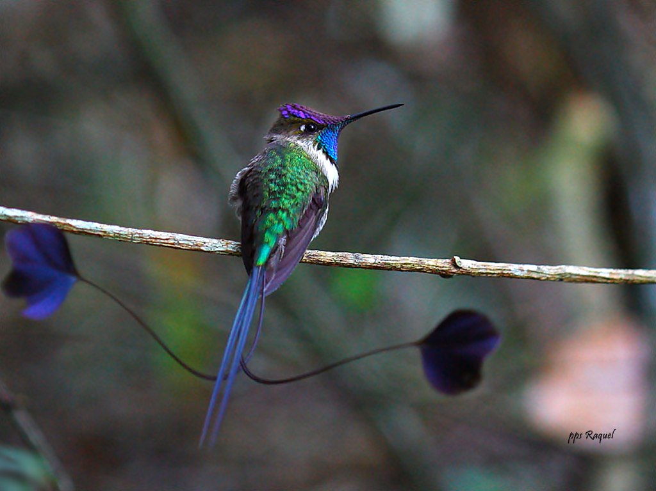

Slide 19
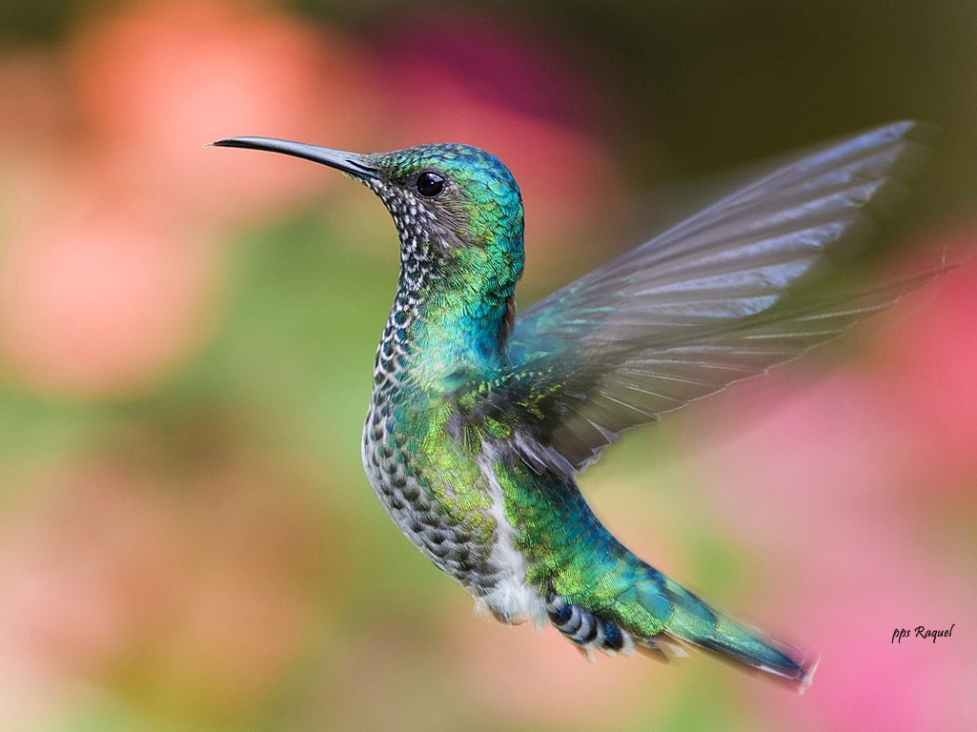

Slide 20
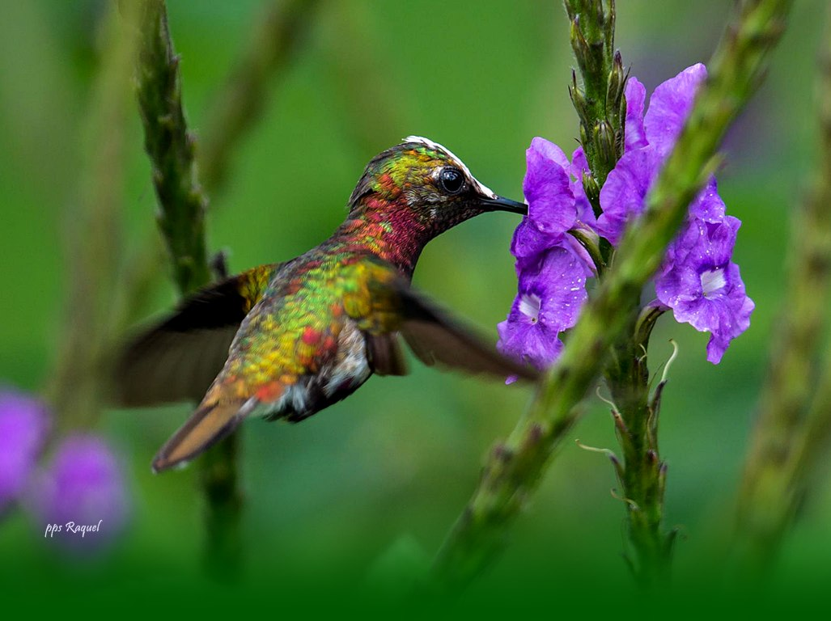

Slide 21
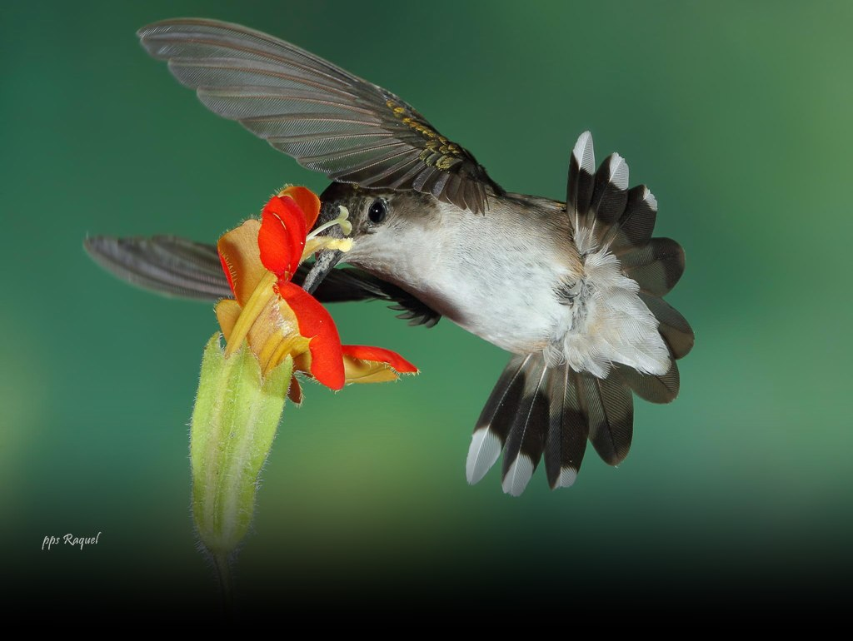

Slide 22
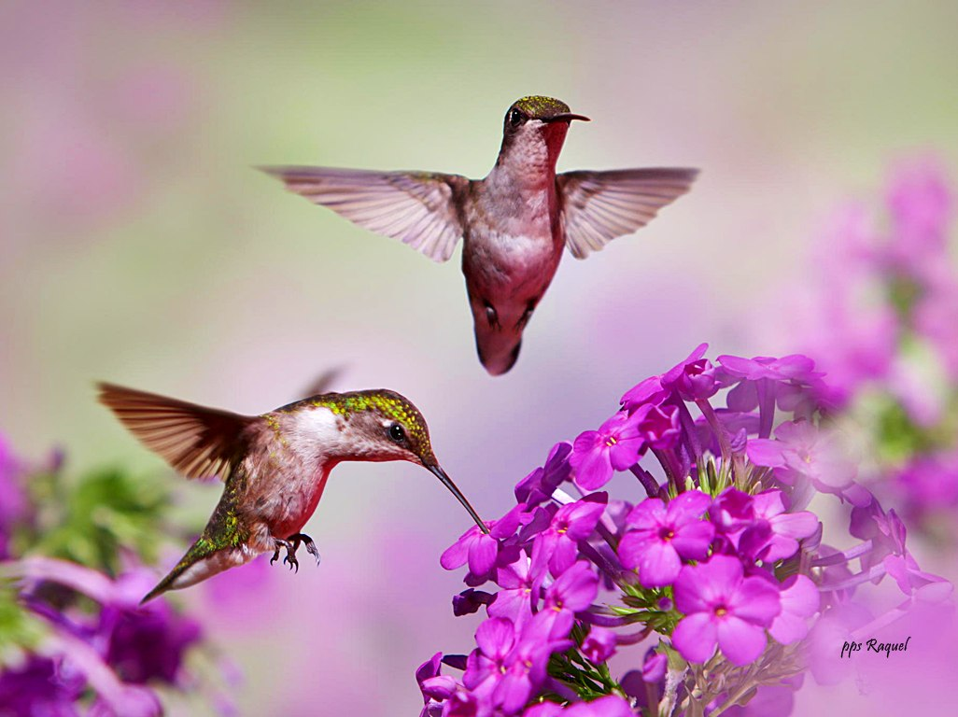

Slide 23
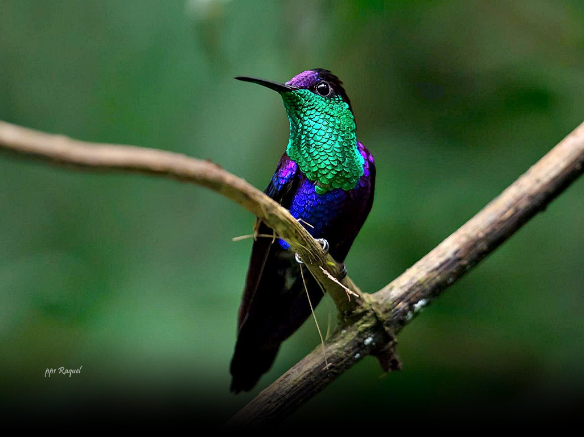

Slide 24
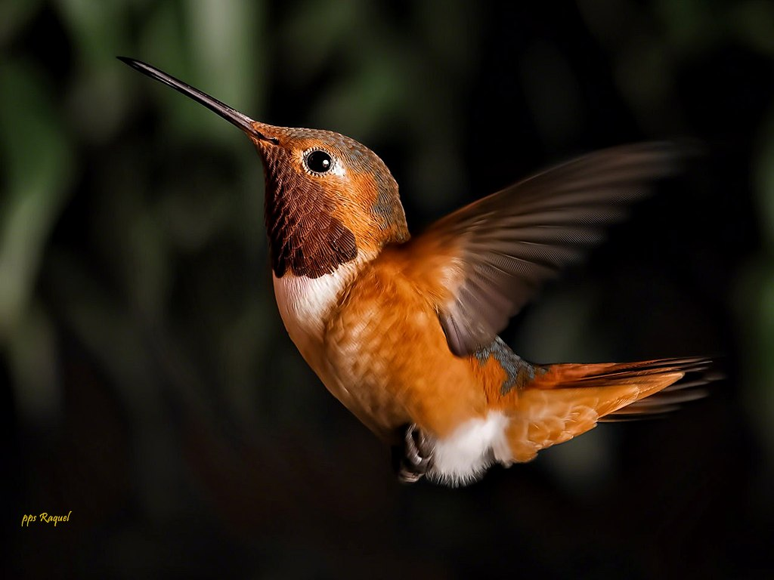

Slide 25
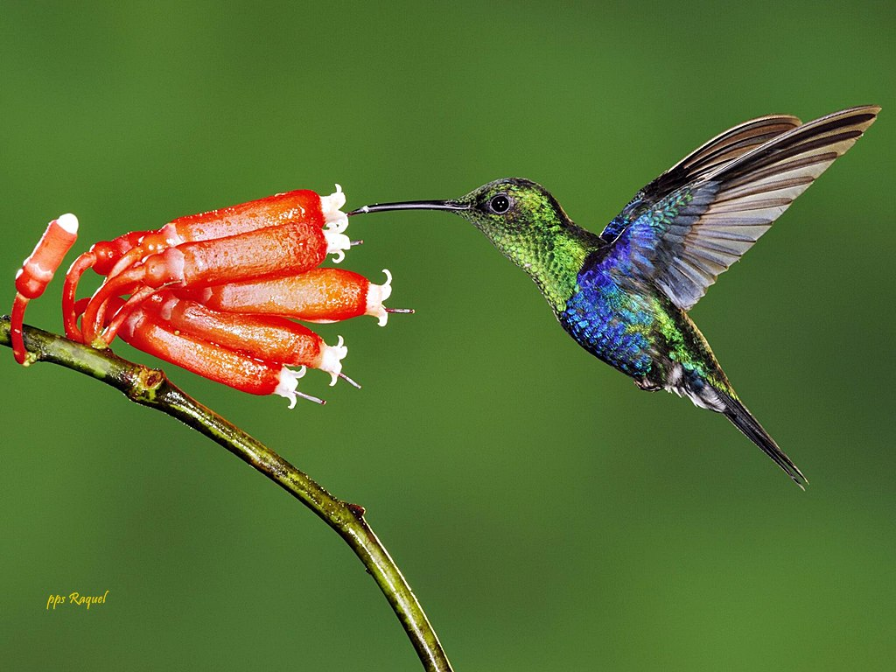

Slide 26
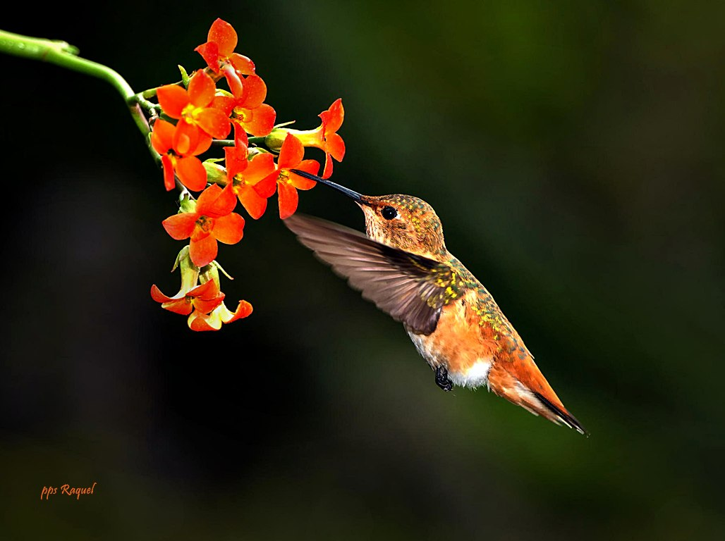

Slide 27
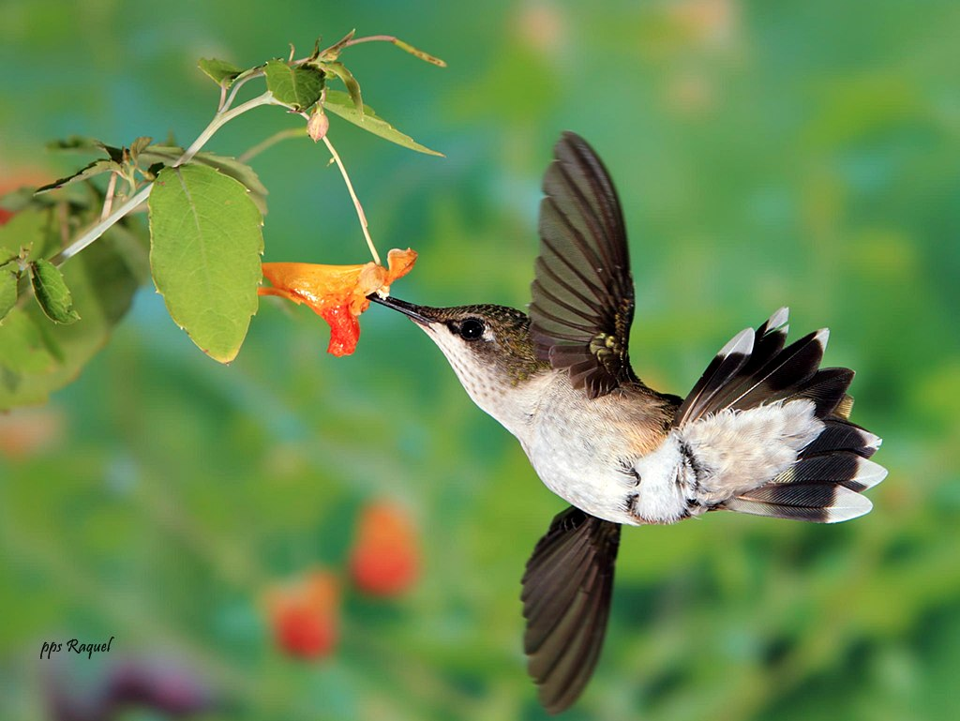

Slide 28
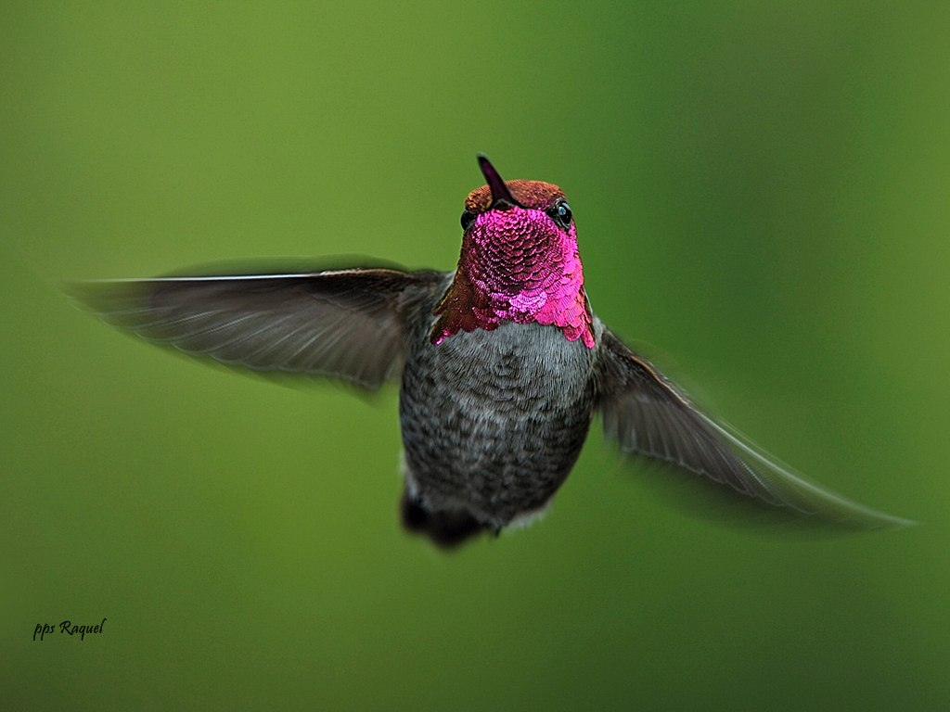


Slide 29
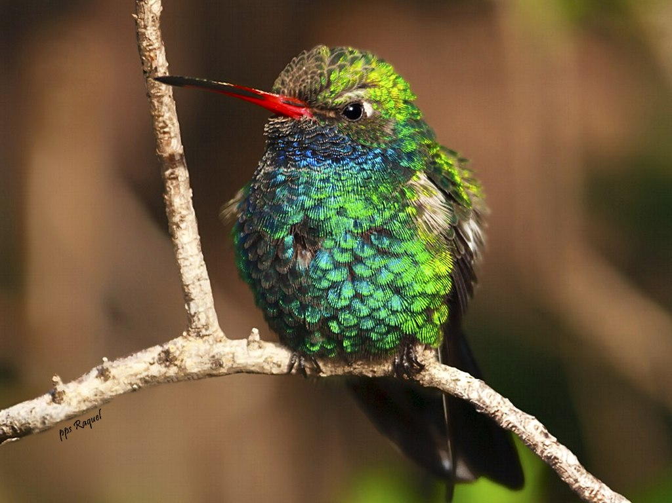

Slide 30
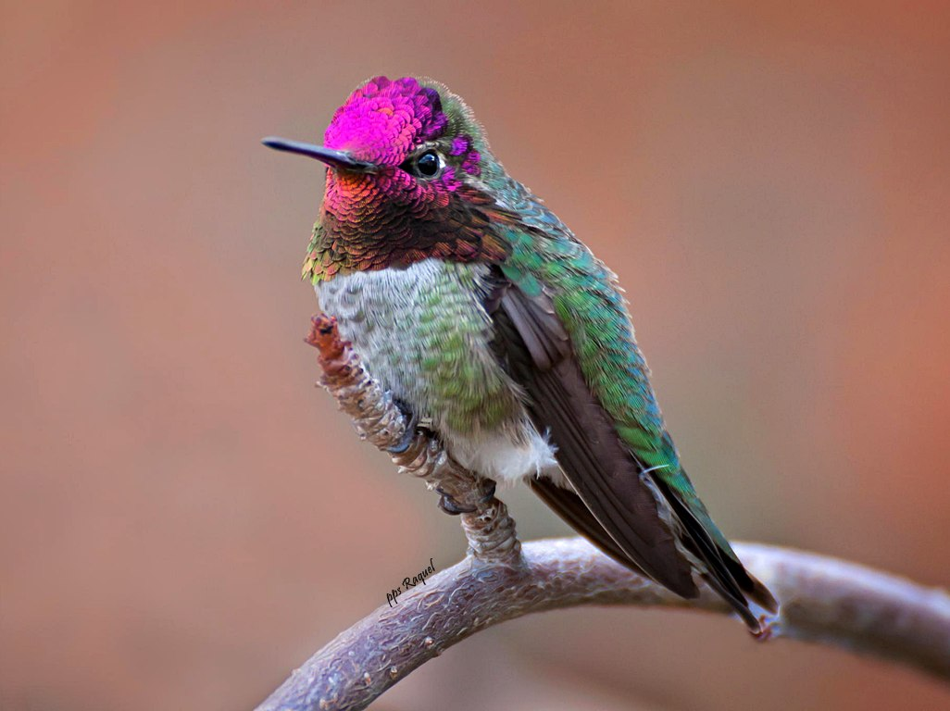


Slide 31
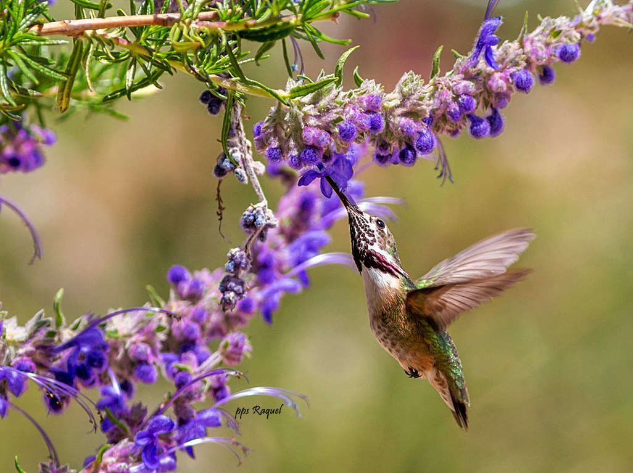


Slide 32
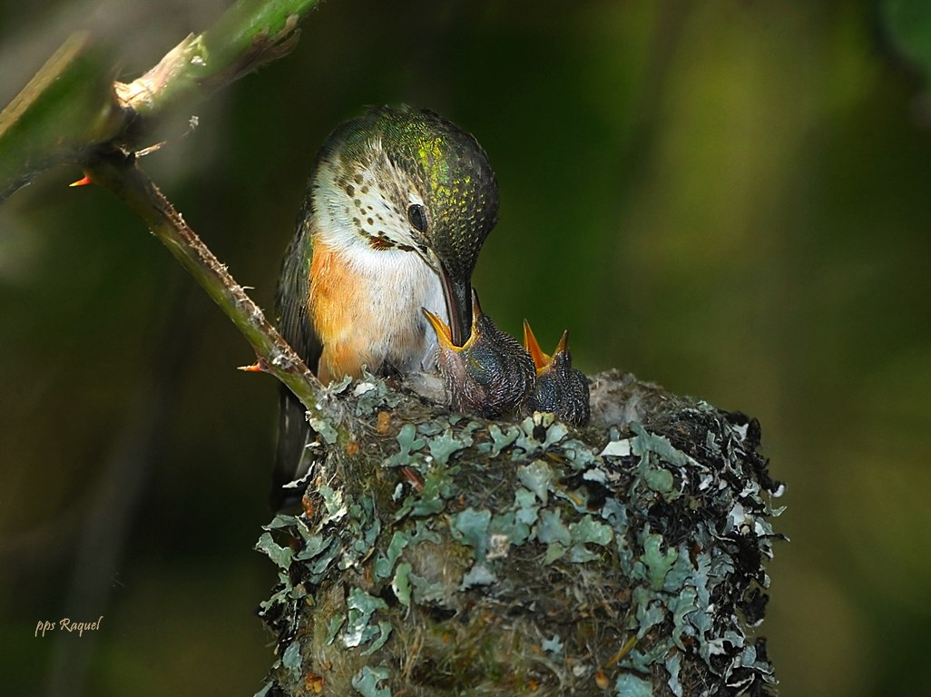


Slide 33
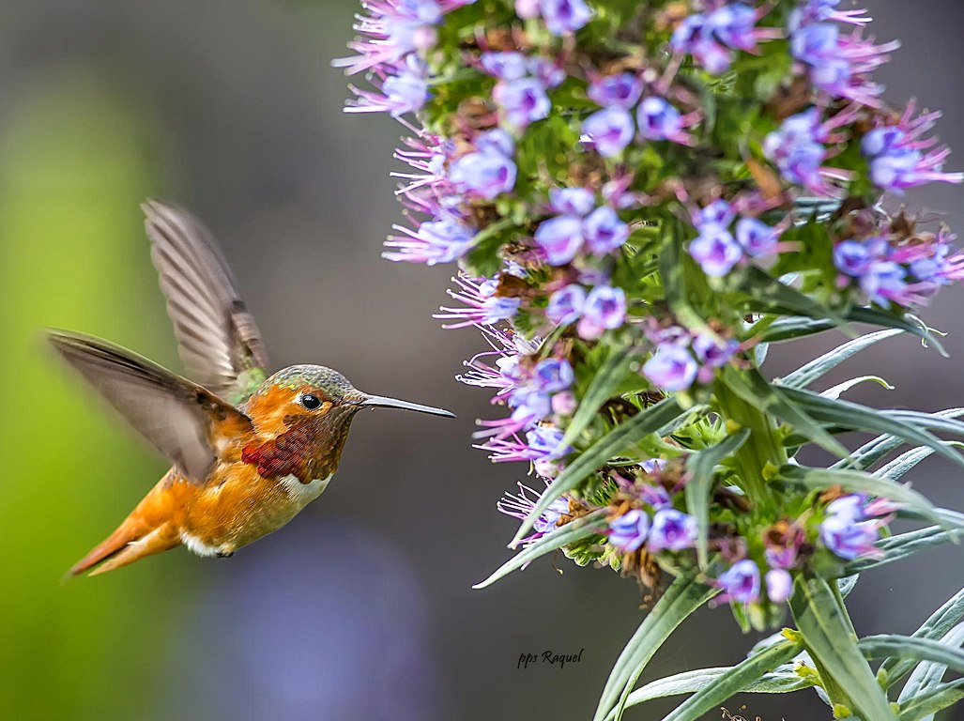


Slide 34
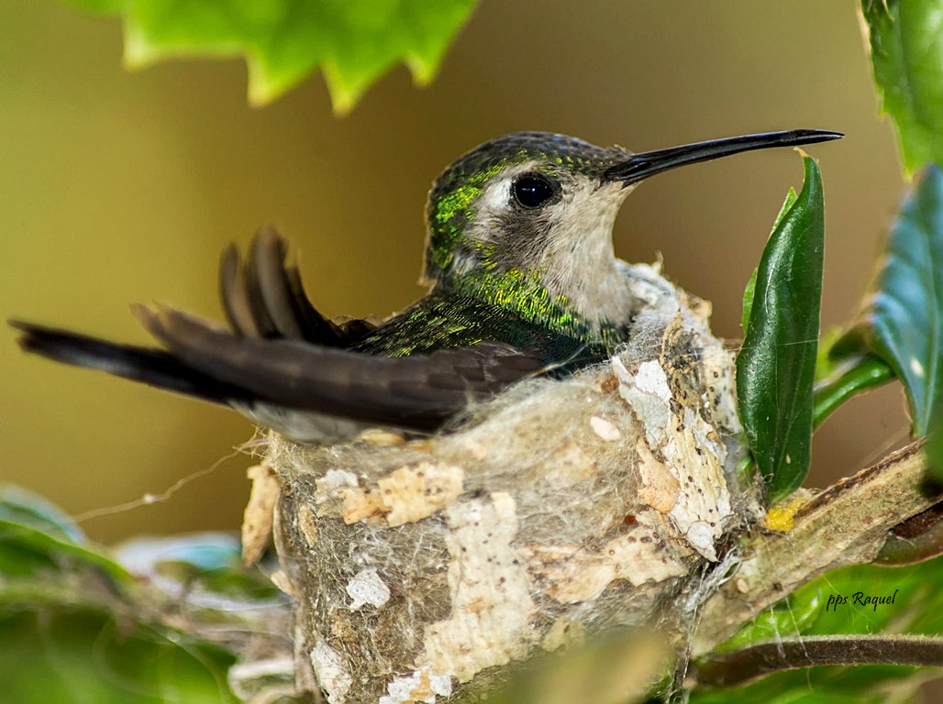

Slide 35
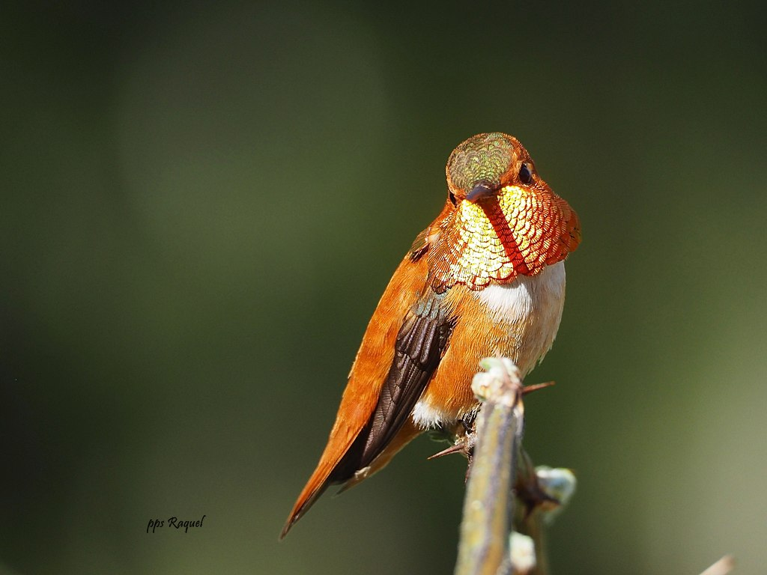



Slide 36
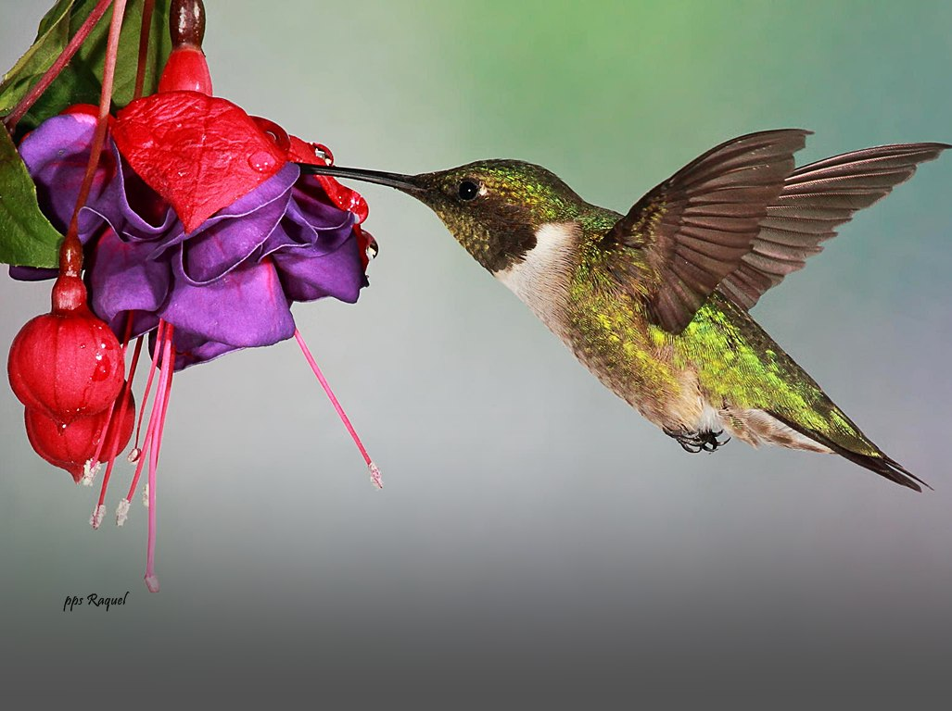

Slide 37
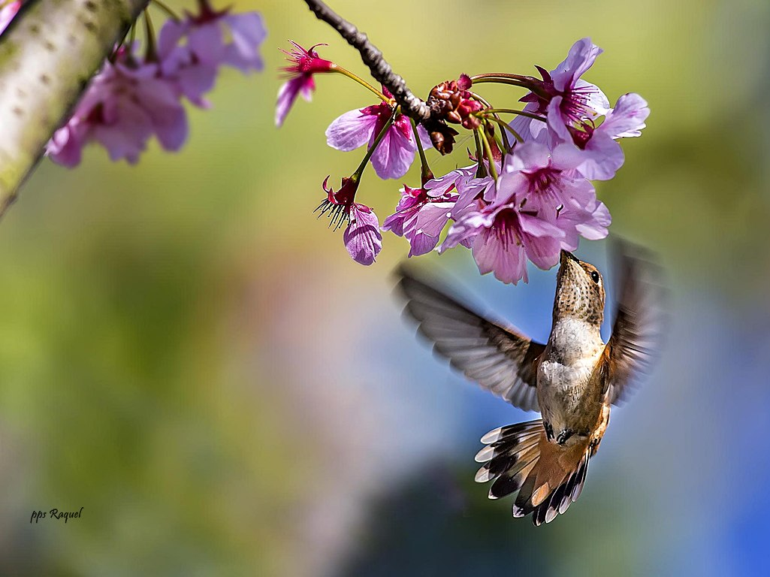

Slide 38
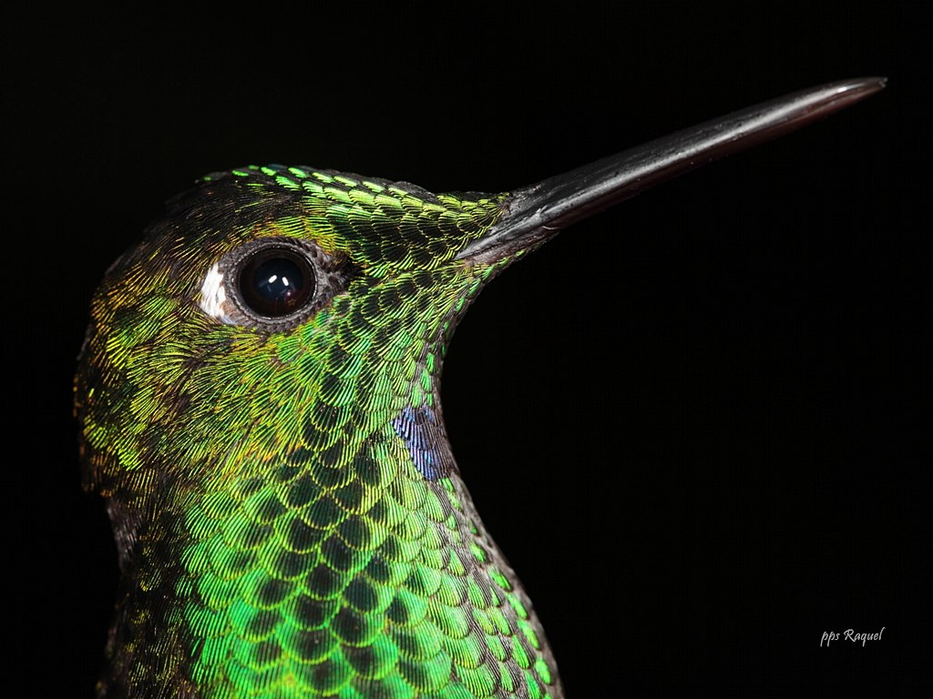

Slide 39
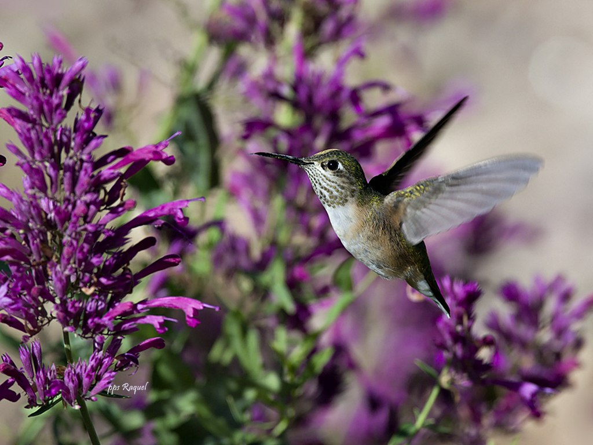

Slide 40
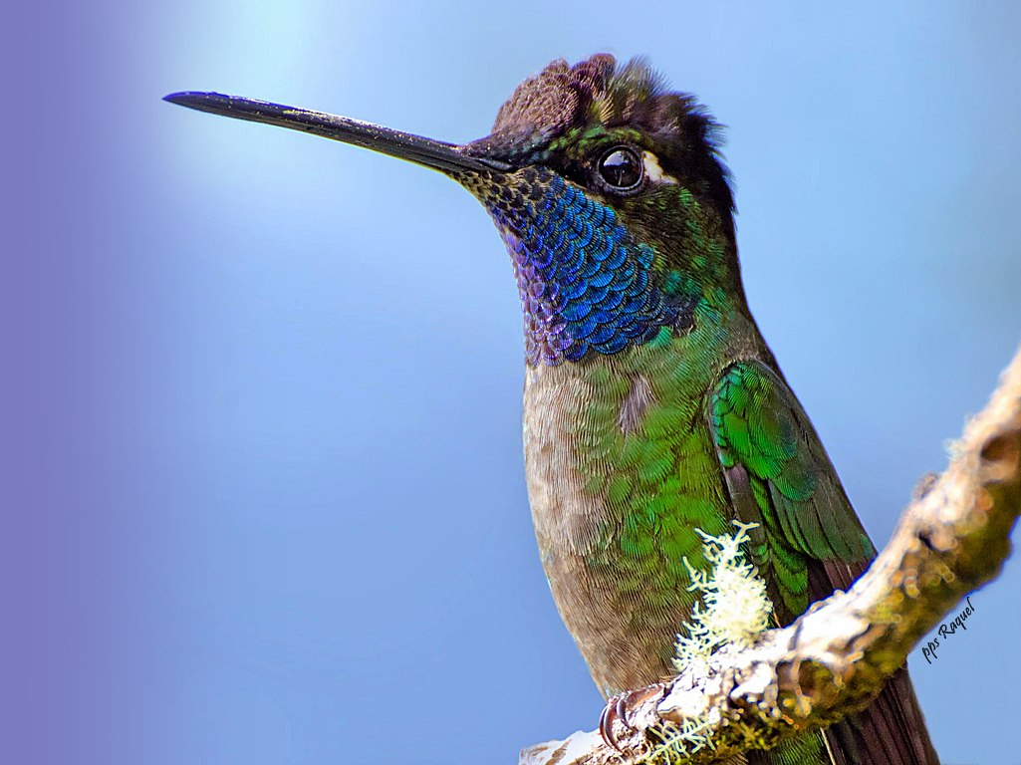

Slide 41
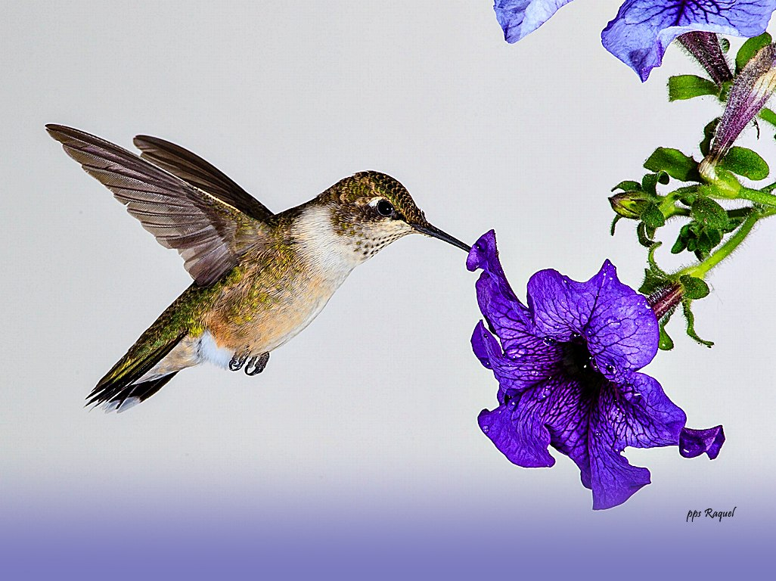

Slide 42
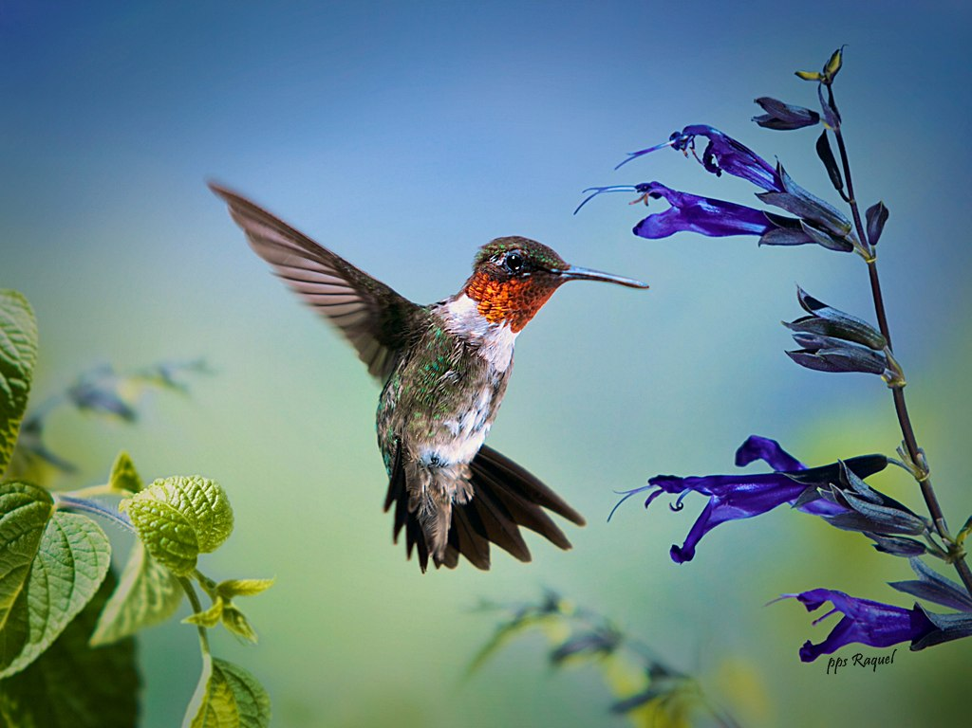

Slide 43
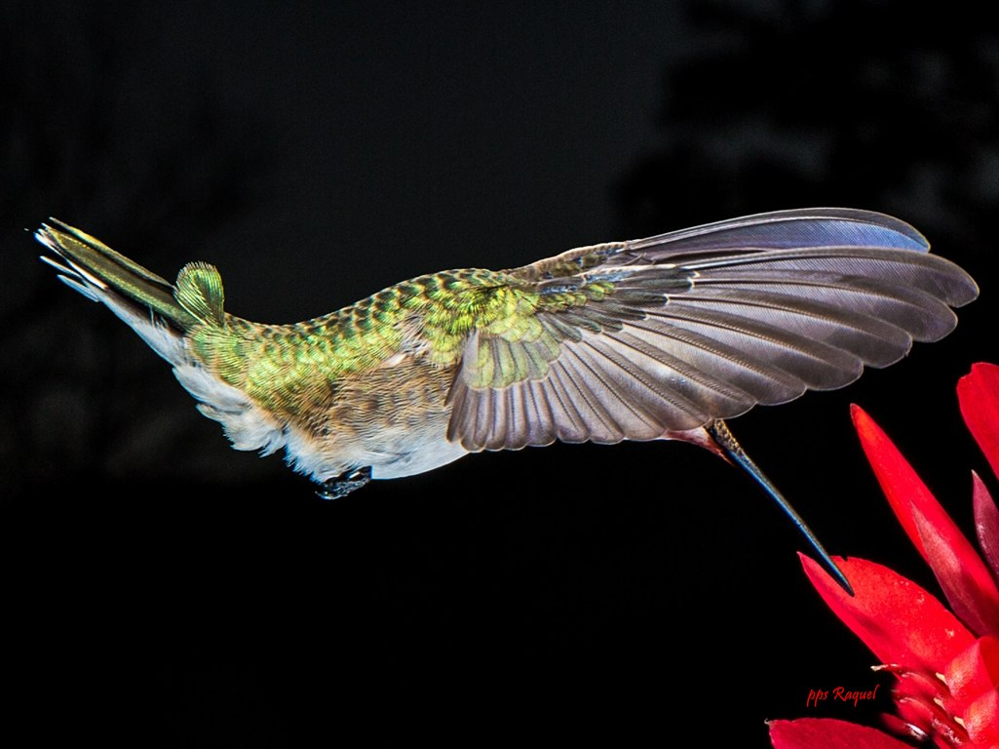


Slide 44
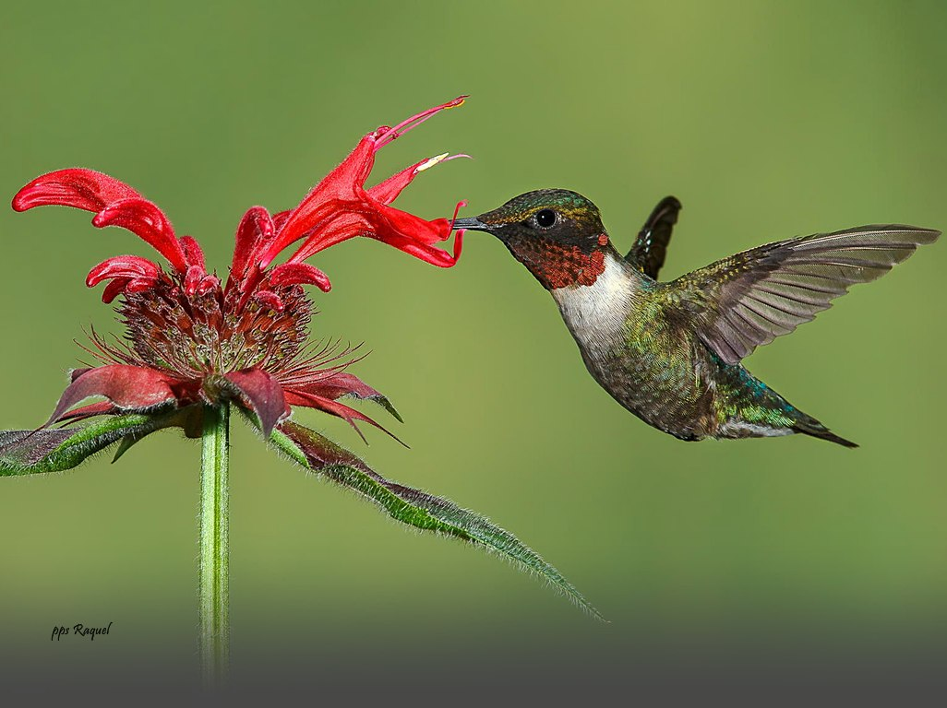

Slide 45


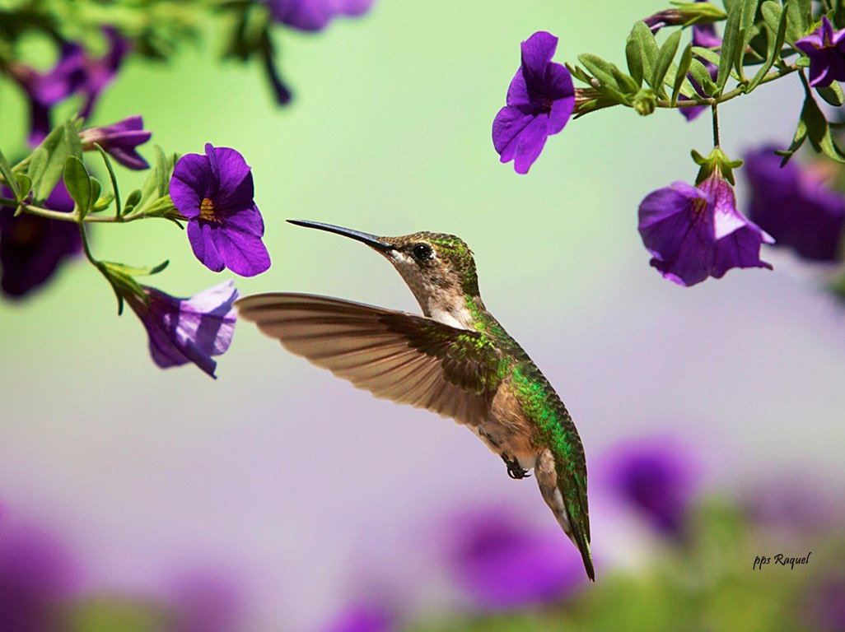

Slide 46

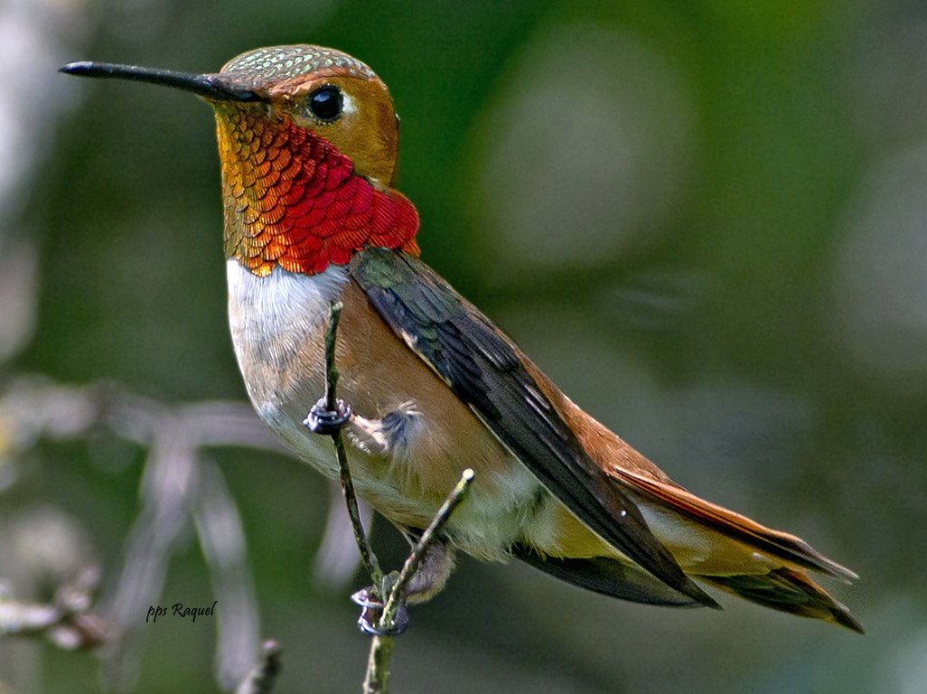

Slide 47
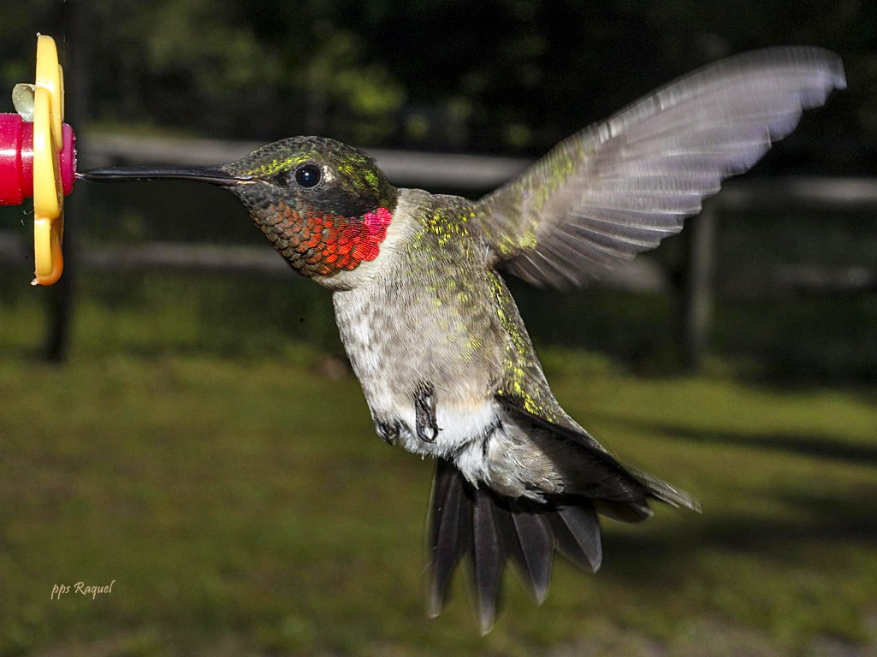


Slide 48
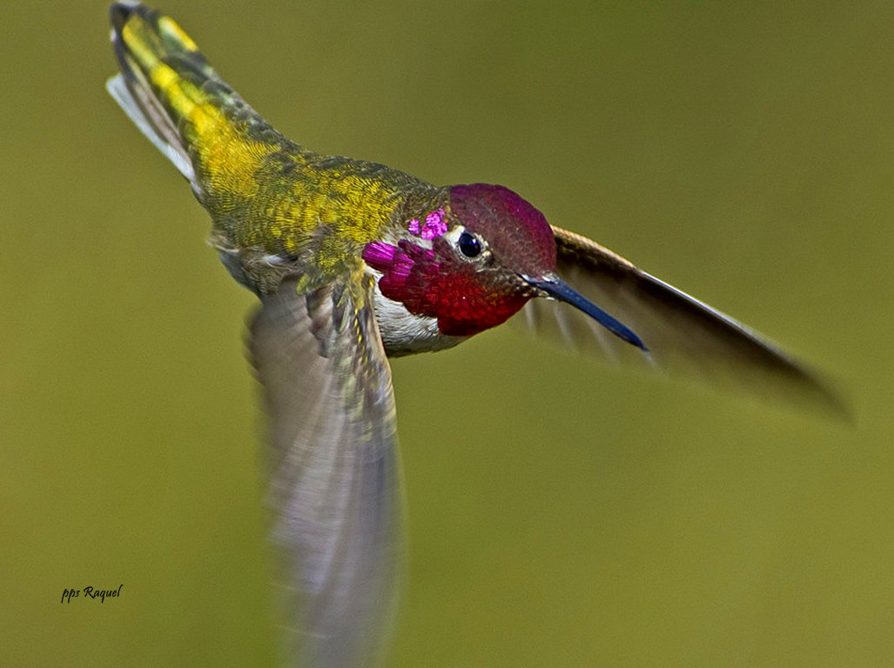

Slide 49
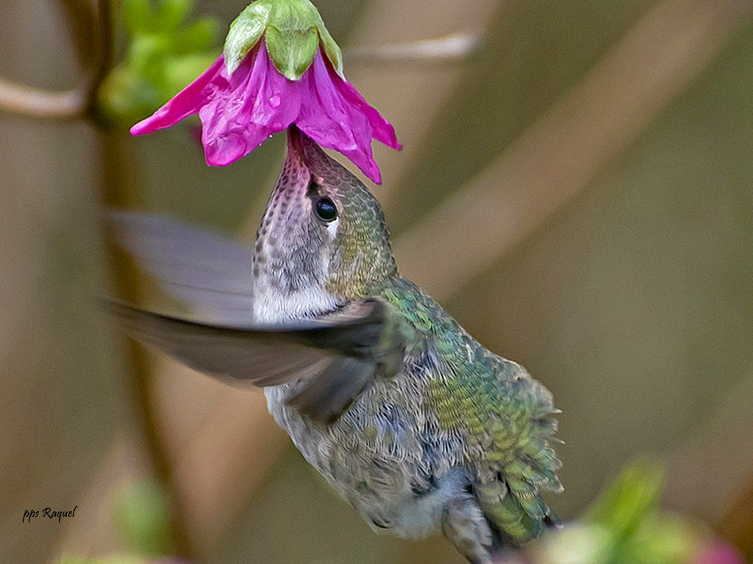


Slide 50
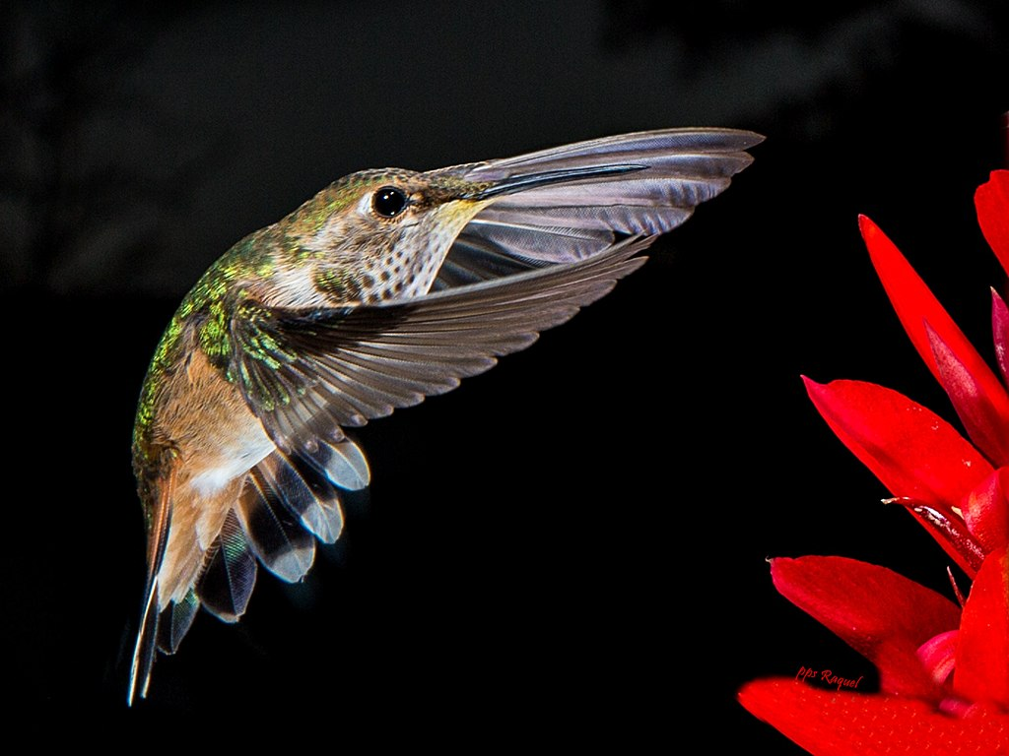


Slide 51
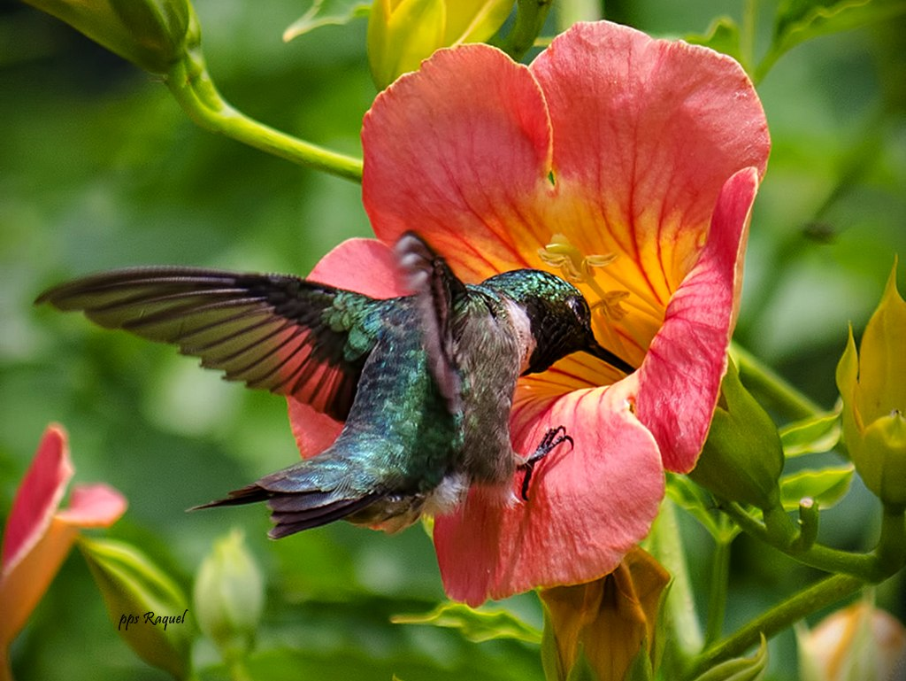


Slide 52
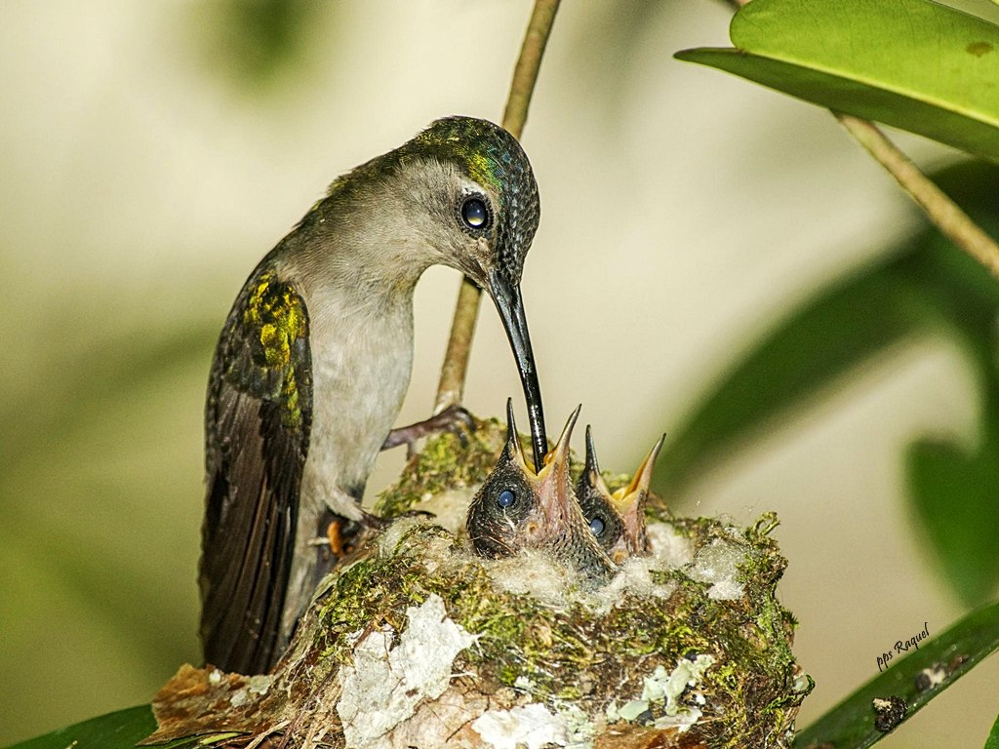

Slide 53


Slide 54



Slide 55




Slide 56




Accede a la sección que desees desde aquí:
PPS Exclusivos
Dedicatorias | Fechas Especiales | Graciosos | Historia y arte | Lugares | Musicales
Naturaleza y Ciencias | Política | Reflexión | Religiosos | Románticos | Salud
Si deseas recibir pps periódicamente en tu correo electrónico subscríbete aquí:

